Slide 1

PROJEKT EU - PENÍZE ŠKOLÁM
Registrační číslo projektu | CZ.1.07/1.4.00/21.3313
Název projektu | Moderní škola
Šablona III/2 | Inovace a zkvalitnění výuky prostřednictvím ICT
Tento materiál byl vytvořen v rámci projektu Operačního programu
Vzdělávání pro konkurenceschopnost.

Slide 2
SADA č. 3
Identifikátor: VY_32_INOVACE_VL.4.046
Vzdělávací oblast: Člověk a jeho svět
Vyučovací předmět: Vlastivěda
Název: Praha – hlavní město
Autor: Mgr. Jana Patková
Anotace: Tento DUM lze využít k opakování učiva o ČR
„CESTUJEME PO NAŠÍ VLASTI“
Rozsah: 10 minut
Pro prezentaci DUMu je nutný následující software: Power Point
Klíčová slova: Praha, hlavní město ČR
Ročník: 4.
Vzdělávací materiál vytvořen: 1.2. 2014
Ověření ve výuce:
Třída: IV.A
Datum: 4.2.2014
Vyučující: Mgr. Jana Patková

Slide 3
Praha – hlavní město ČR
Praha je hlavní a současně největší město České republiky
leží na řece Vltavě, uvnitř Středočeského kraje
tvoří samostatný kraj - Kraj PRAHA
sídlí zde prezident republiky, parlament, vláda
historické jádro města Prahy je památková rezervace, zapsáno do Seznamu světového dědictví UNESCO

Slide 4
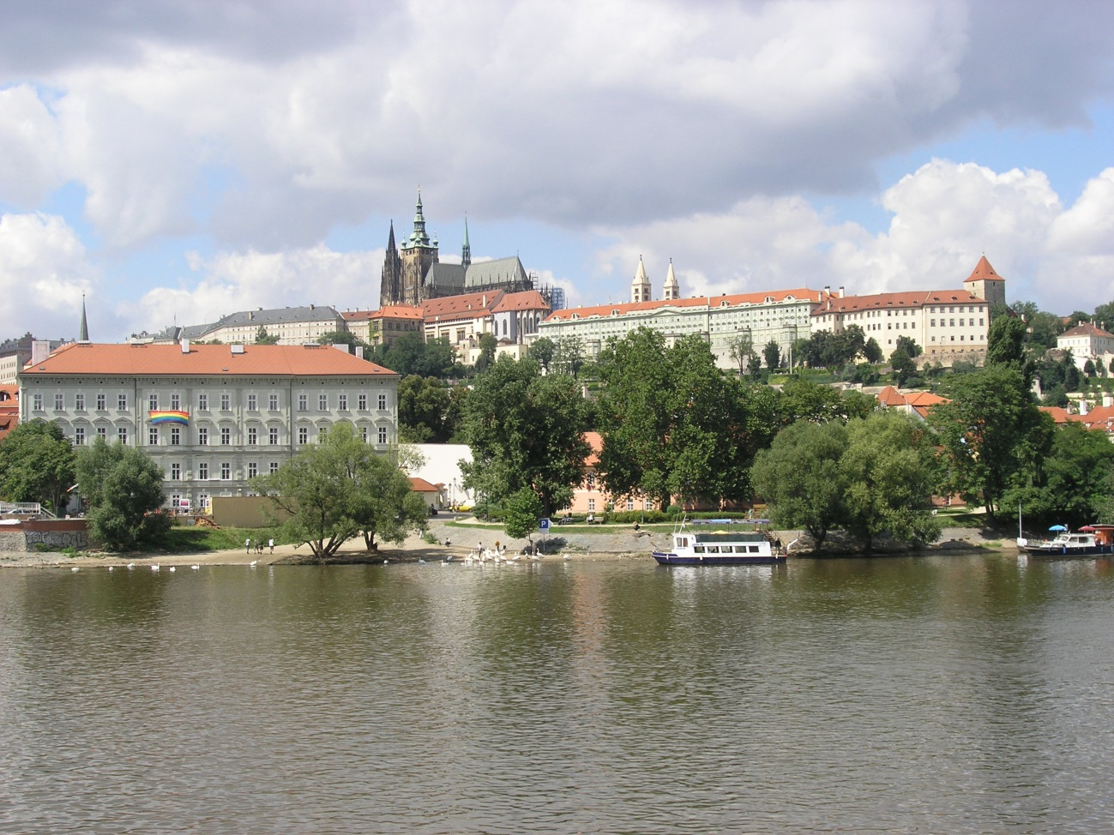
PRAŽSKÝ HRAD

Slide 5
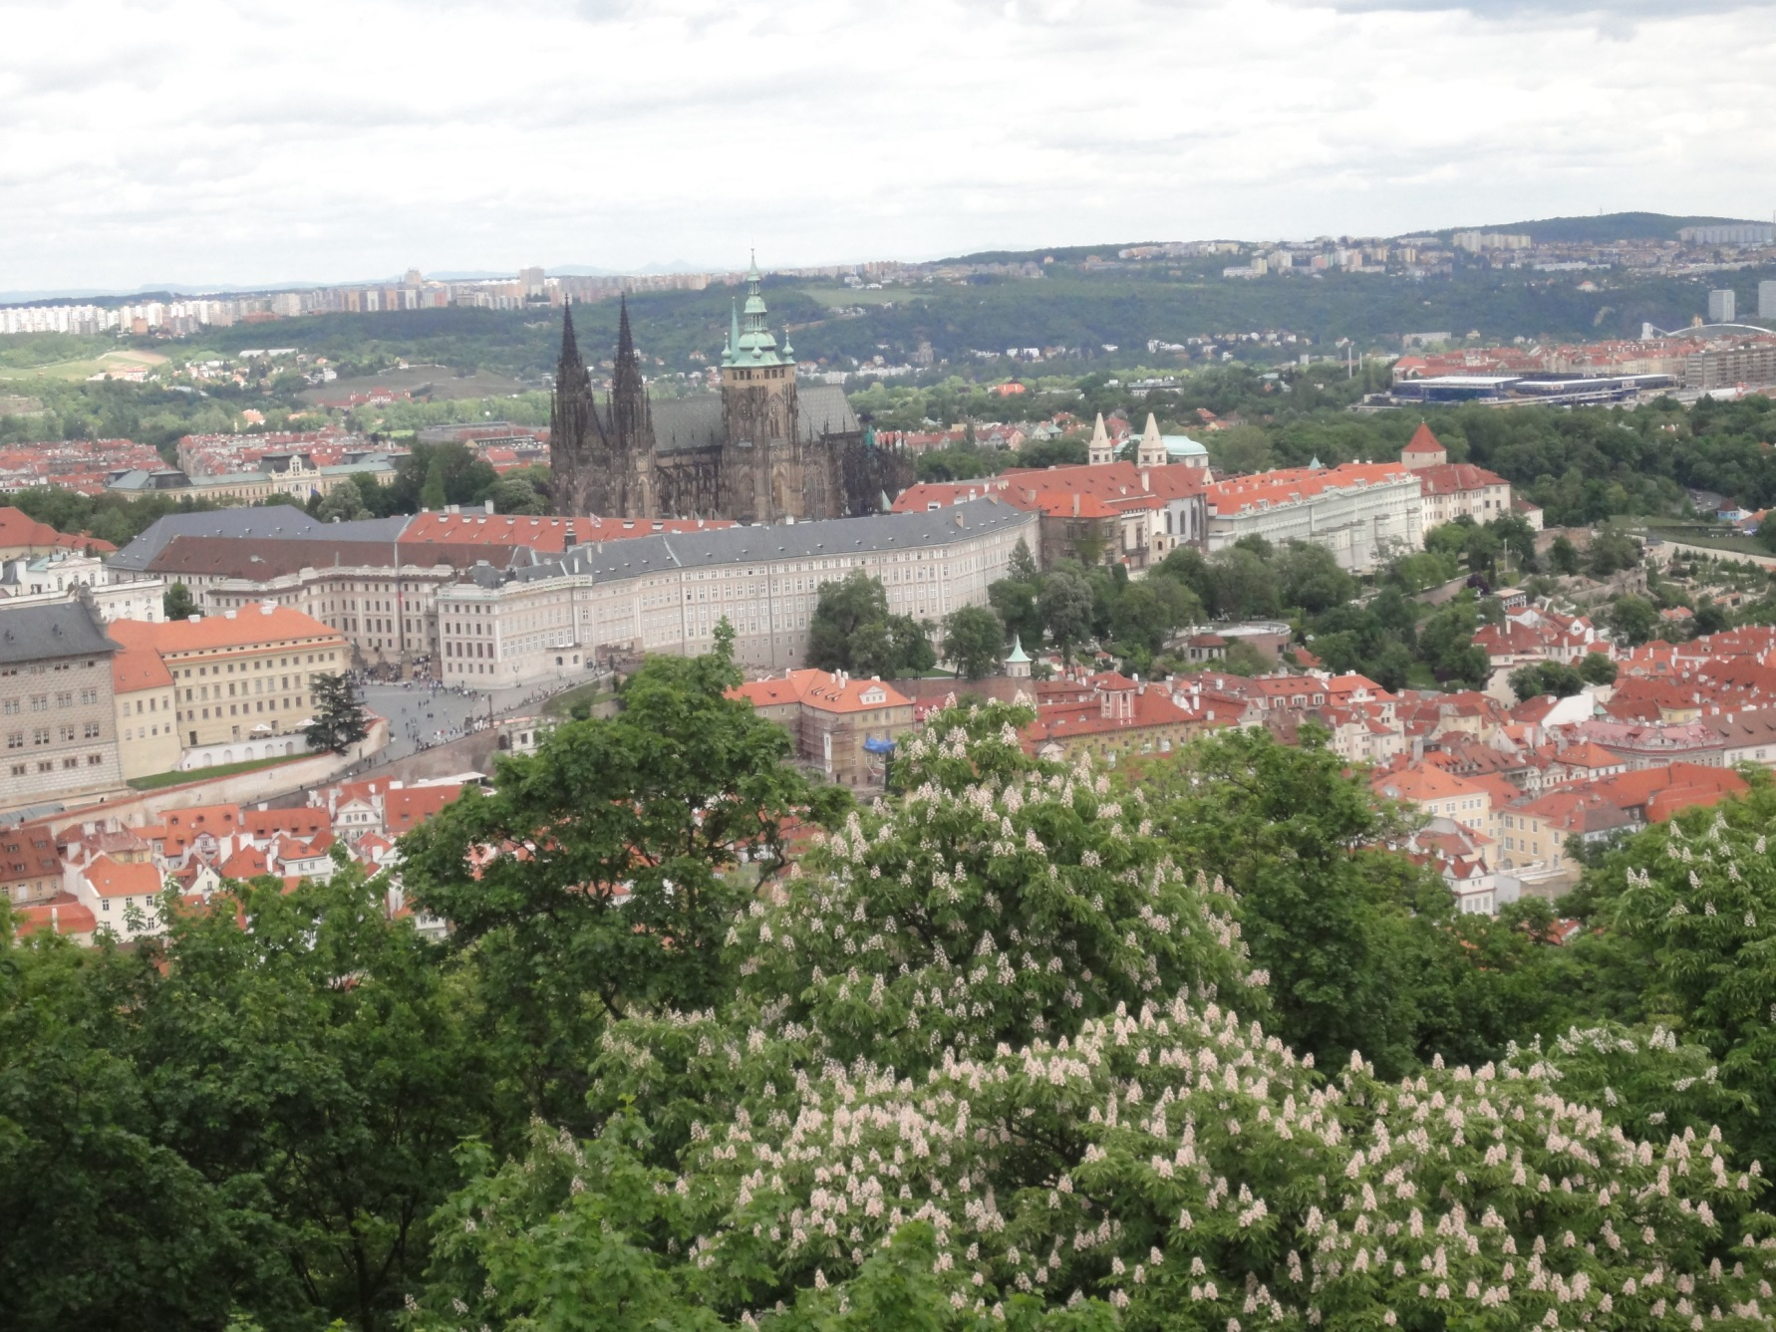
AREÁL PRAŽSKÉHO HRADU

Slide 6
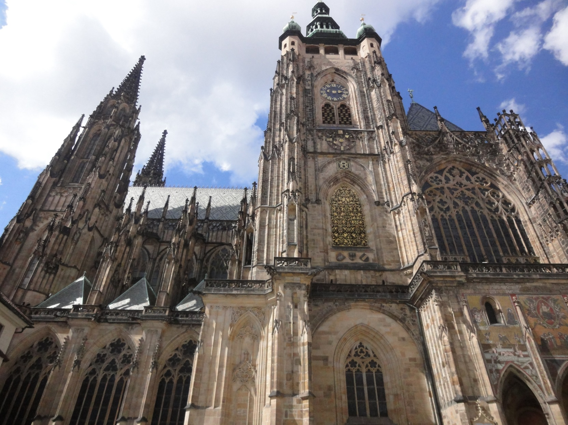
CHRÁM SVATÉHO VÍTA

Slide 7
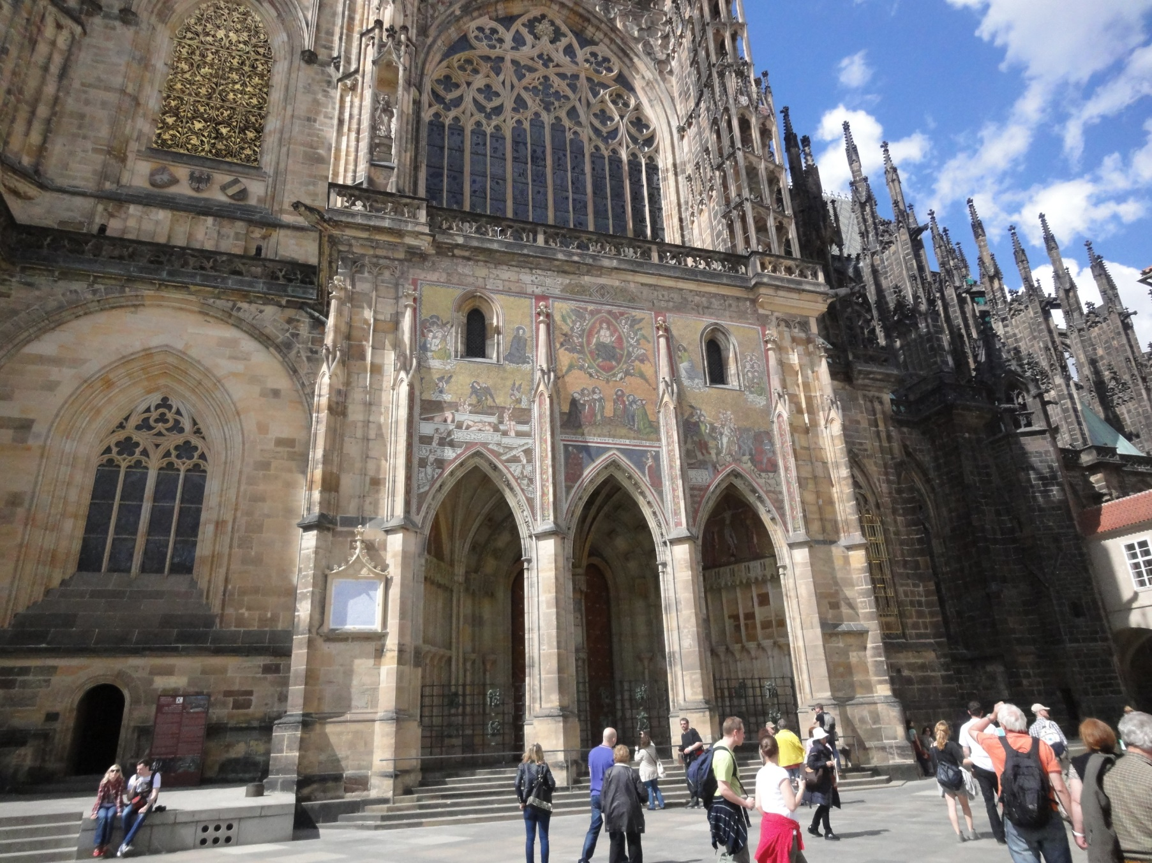
Vstup do klenotnice

Slide 8
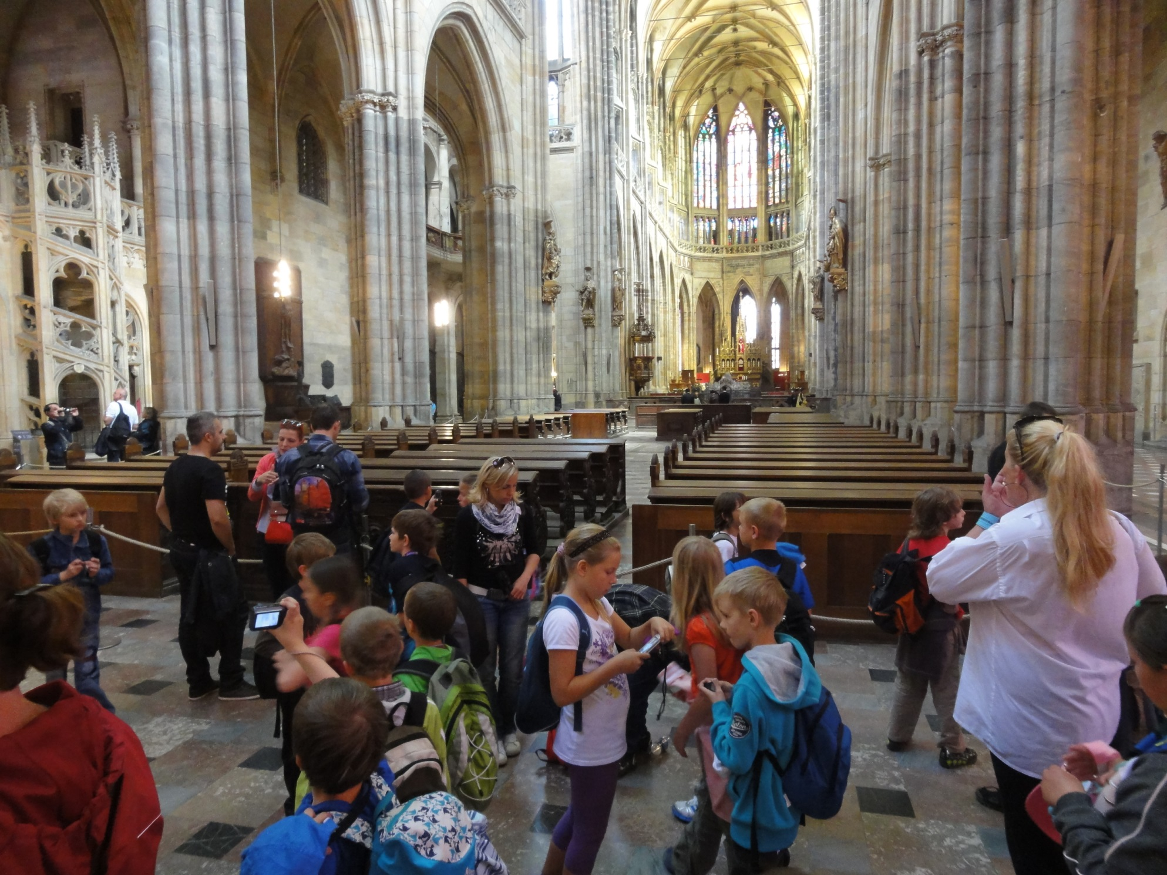

Slide 9
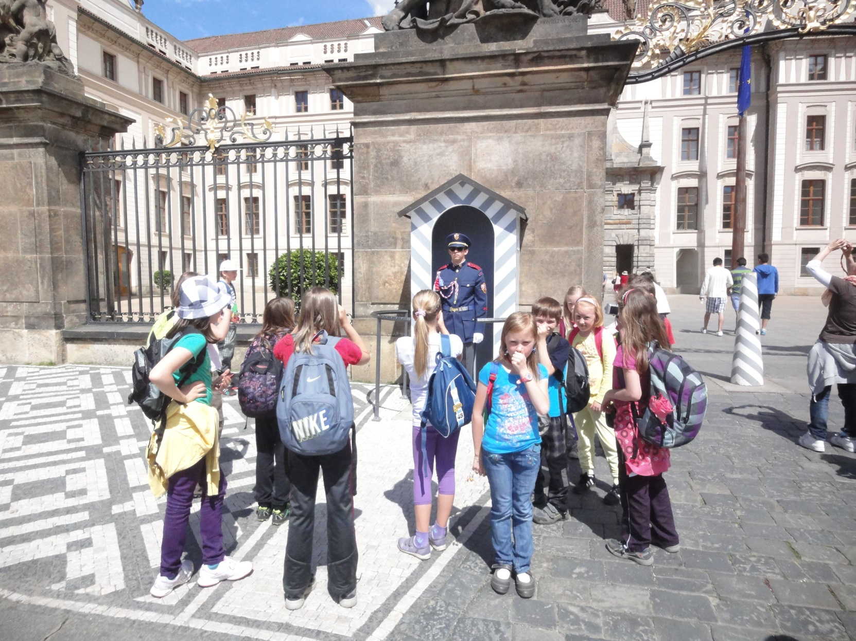
HRADNÍ STRÁŽ

Slide 10
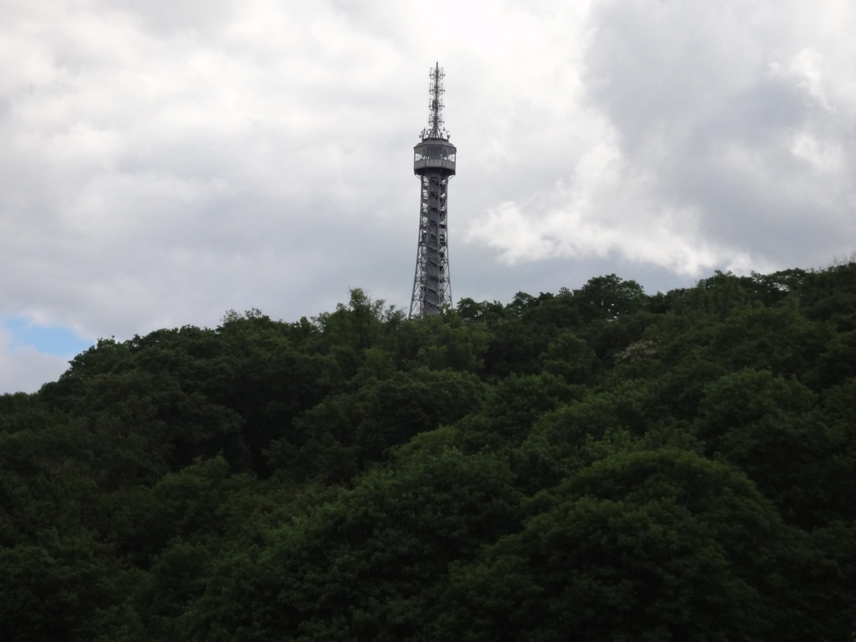
PETŘÍN - rozhledna

Slide 11
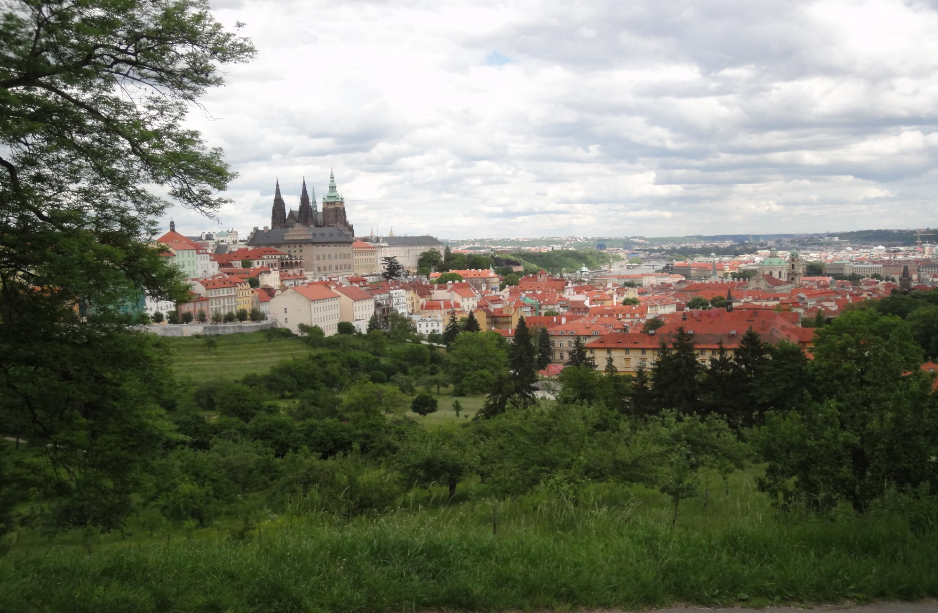
PETŘÍNSKÉ ZAHRADY

Slide 12
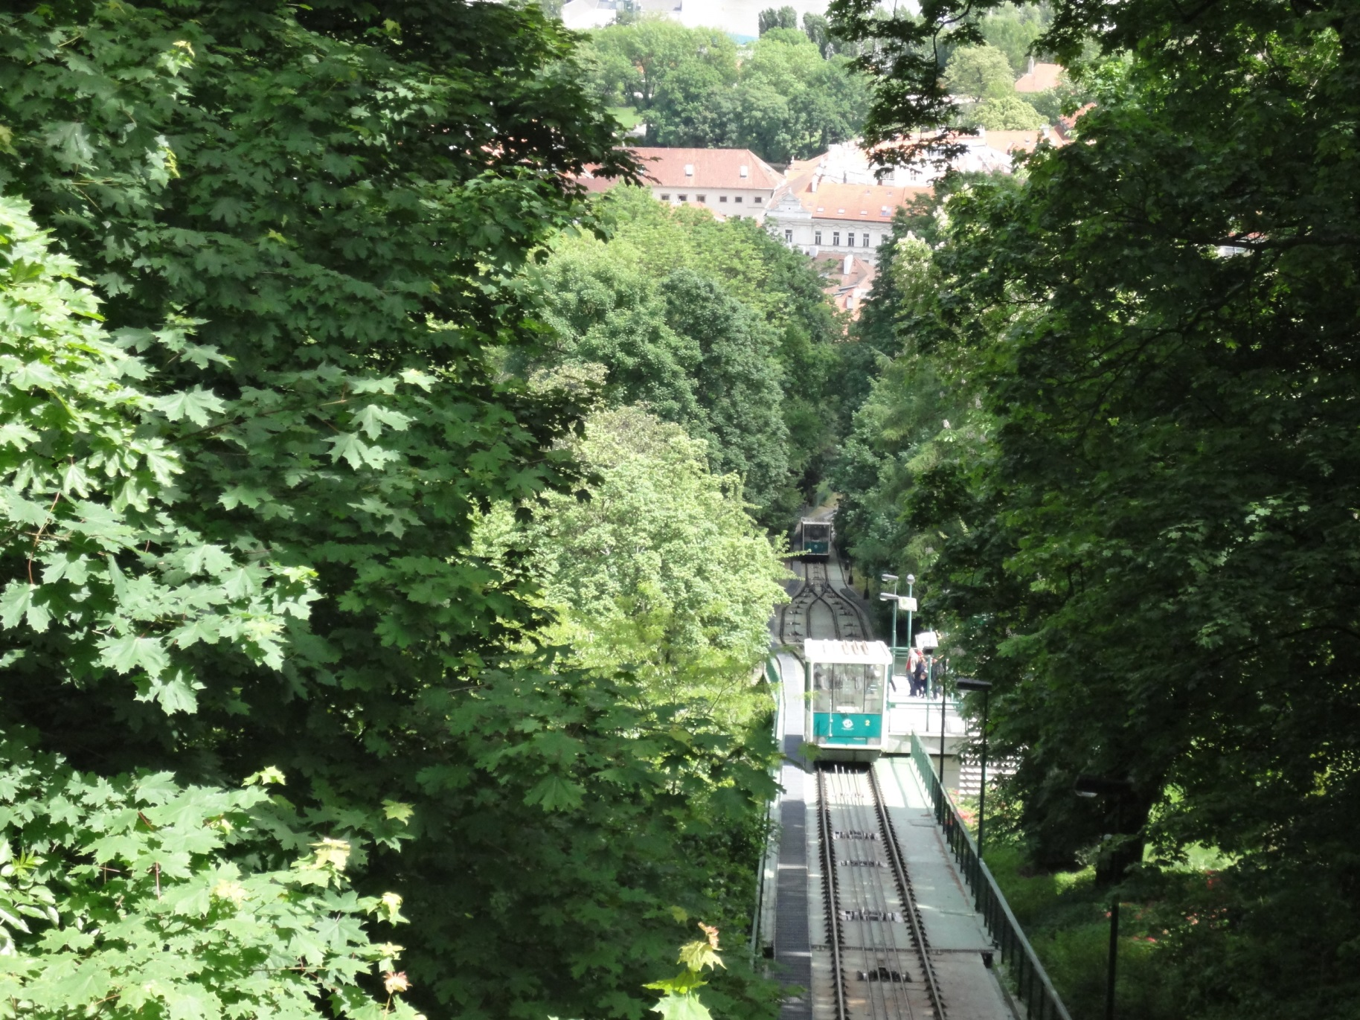
POZEMNÍ LANOVKA NA PETŘÍN

Slide 13
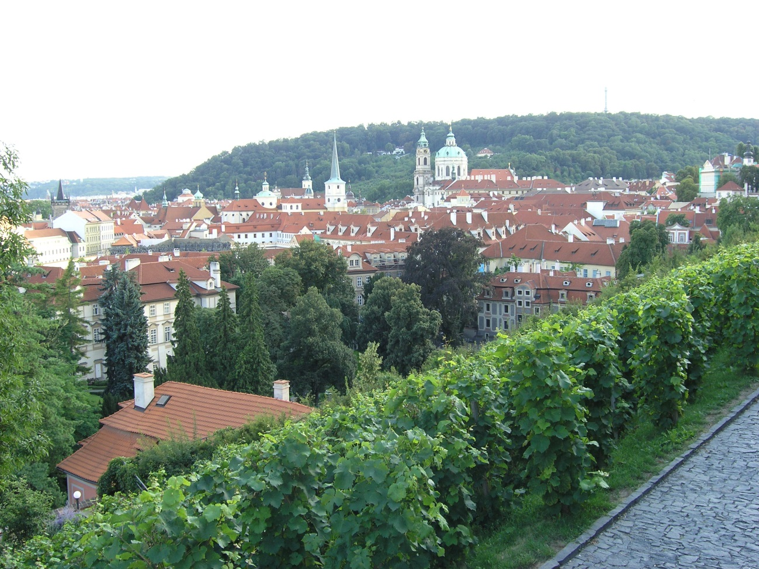
STARÉ MĚSTO PRAŽSKÉ

Slide 14
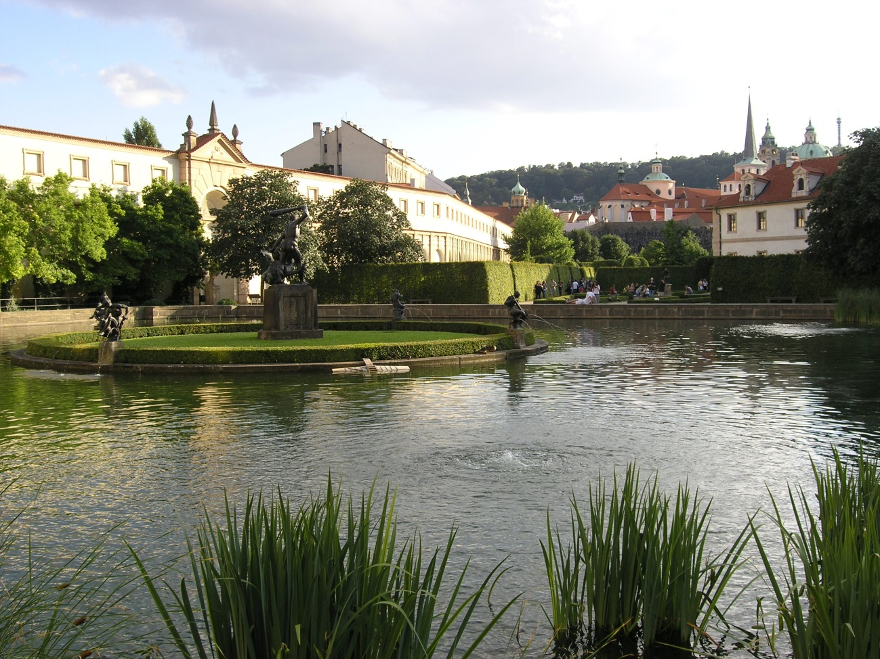
VALDŠTEJNSKÁ ZAHRADA
POD PRAŽSKÝM HRADEM

Slide 15
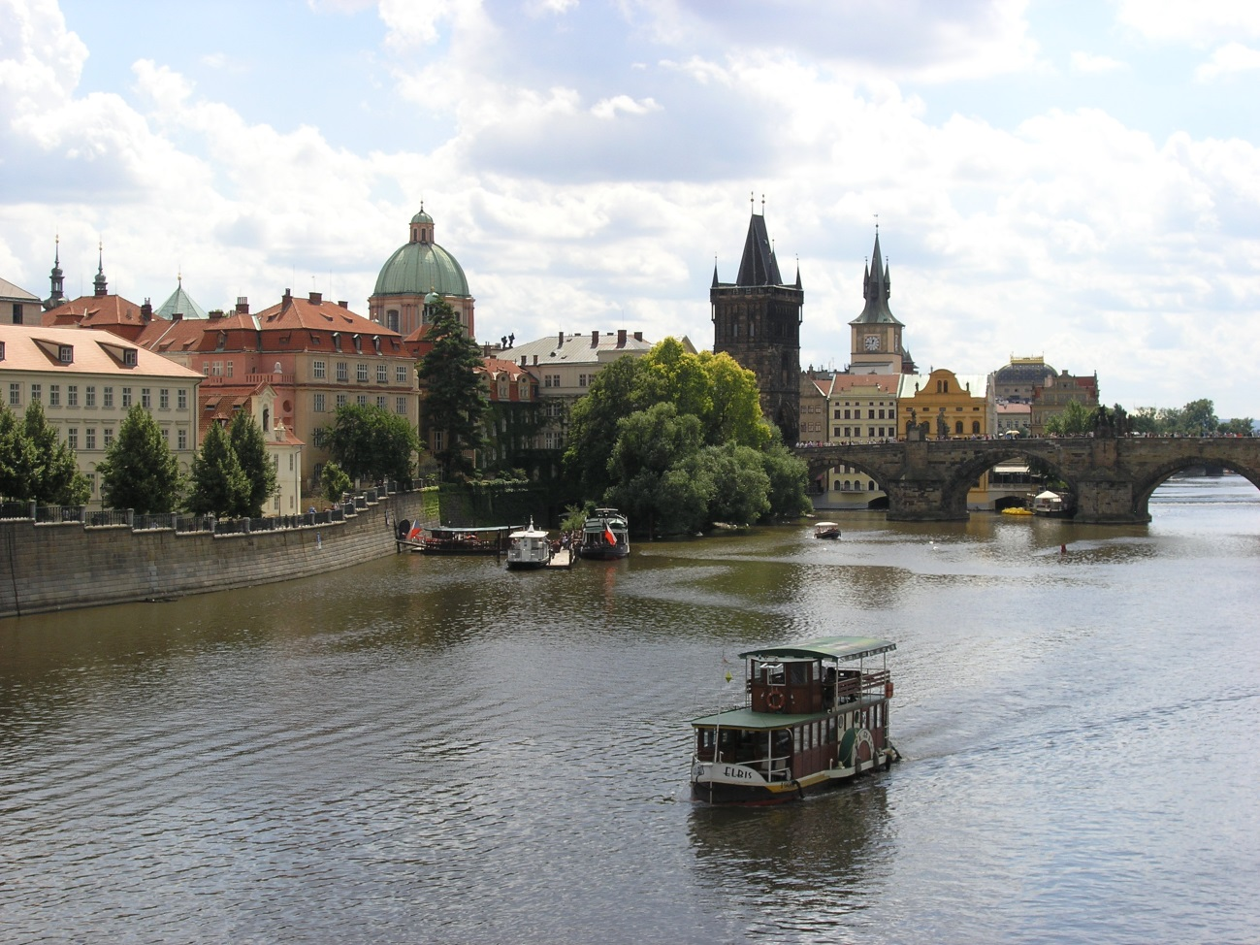
KARLŮV MOST přes řeku Vltavu

Slide 16
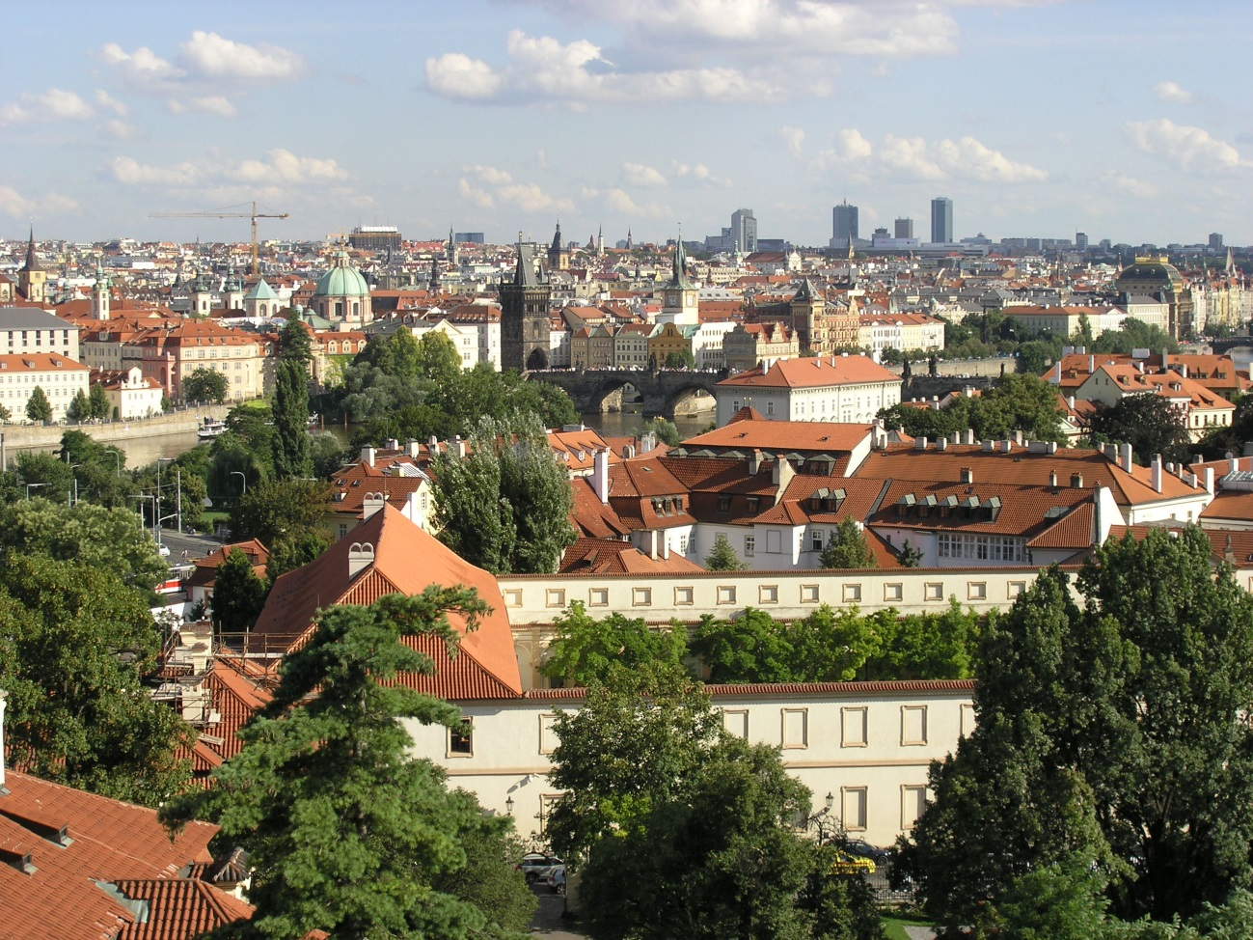
STARÉ A NOVÉ MĚSTO PRAŽSKÉ pohled z Hradčan

Slide 17
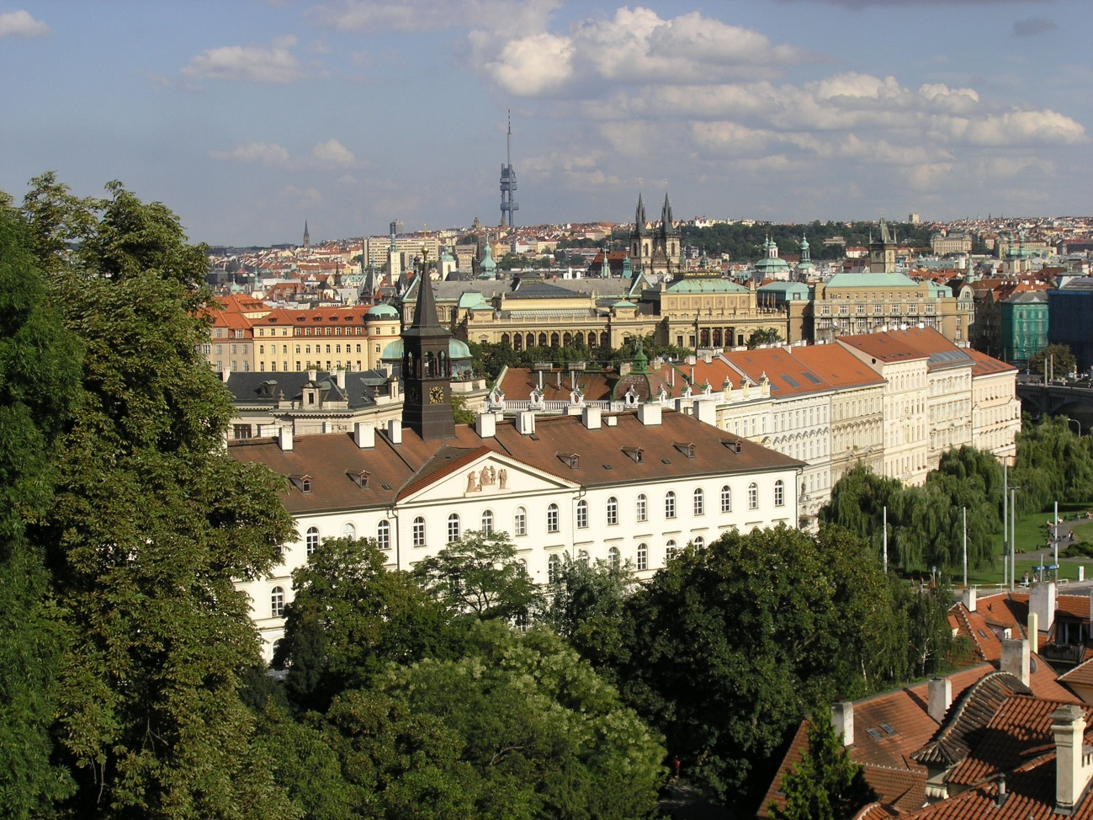

Slide 18
Použité zdroje:
obrázky - vlastní zdroje

